Slide 1
并行计算模型

Slide 2
并行计算模型通常指从并行算法的设计和分析出发，将各种并行计算机（至少某一类并行计算机）的基本特征抽象出来，形成一个抽象的计算模型。
从更广的意义上说，并行计算模型为并行计算提供了硬件和软件界面（interface），在该界面的约定下，并行系统硬件设计者和软件设计者可以开发对并行性的支持机制，从而提高系统的性能。
目前，并行计算机没有一个统一的计算模型。不过，人们已经提出了几种有价值的参考模型：
PRAM模型，BSP模型，LogP模型，PlogP, MMGP, mPlogP模型等。

Slide 3
并行算法的设计依赖于并行计算模型，由于并行计算模型与具体并行系统的差异性，一个并行算法在不同计算系统上运行的效率是不同的。
因此，研究并行计算模型在具体并行计算系统上实现的规律对开发高性能的并行计算软件具有重要意义。

Slide 4
PRAM模型
parallel computer model

Slide 5
PRAM模型（Parallel Random Access Machine并行随机存取机器）
基本概念
由Fortune和Wyllie1978年提出，又称SIMD-SM（shared memory）模型。有一个集中的共享存储器和一个指令控制器，通过SM的R/W交换数据，隐式同步计算。
PRAM模型假定存在一个容量无限大的共享存储器，有有限个或无限个功能相同的处理器，且他们都具有简单的算术运算和逻辑判断功能，在任何时刻个处理器都可以通过共享存储单元相互交互数据。
Control Unit
P
LM
P
LM
P
LM
P
LM
Interconnection Network
Shared Memory

Slide 6
根据处理器对共享存储单元同时读、同时写的限制，PRAM模型可以分为下面几种：
不允许同时读和同时写（Exclusive-Read and Exclusive-Write）的PRAM模型，简称为PRAM-EREW；
允许同时读但不允许同时写（Concurrent-Read and Exclusive-Write）的PRAM模型，简称为PRAM-CREW；
允许同时读和同时写（Concurrent-Read and Concurrent-Write）的PRAM模型，简称为PRAM-CRCW
显然，允许同时写是不现实的，于是又对PRAM-CRCW模型做了进一步约定，于是形成了下面几种模型：
只允许所有的处理器同时写相同的数，此时称为公共（common）的PRAM-CRCW，简称为CPRAM-CRCW；
只允许最优先的处理器先写，此时称为优先（Priority）的PRAM-CRCW，简称为PPRAM-CRCW；
允许任意处理器自由写，此时称为任意（Arbitrary）的PRAM-CRCW，简称为APRAM-CRCW。
往存储器中写的实际内容是所有处理器写的数的和，此时称为求和（Sum）的PRAM-CRCE，将称为SPRAM-CRCW。
（其中C代表Cuncurrent，意为允许并发操作，E-代表Exclusive，意味排斥并发操作）

Slide 7
PRAM模型
优点
适合并行算法表示和复杂性分析，易于使用，隐藏了并行机的通讯、同步等细节。
缺点
不适合MIMD并行机，忽略了SM的竞争、通讯延迟等因素
不现实，首先容量无限大的存储器是不存在的，而且由于各方面的原因，全局访存通常要比预想的慢。其次，它忽略了通信带宽的影响。

Slide 8
APRAM(Asynchrinize)模型(异步PRAM模型)
基本概念
又称分相（Phase）PRAM或MIMD-SM。每个处理器有其局部存储器、局部时钟、局部程序；无全局时钟，各处理器异步执行；处理器通过SM进行通讯；处理器间无依赖关系，需在并行程序中显式地加入同步路障(Synchronization Barrier)。
指令类型
全局读：将全局存储单元中的内容读到处理器的局部存储单元中；
局部操作：对局部存储器中的数据执行局部操作，操作的结果存放到局部存储器中；
全局写：将局部存储器单元中的内容写入全局存储单元中；
同步：同步是计算中的一个逻辑点，在该点各处理器均需要等待其他的处理器也到达该点后才能继续执行它们的局部程序。

Slide 9
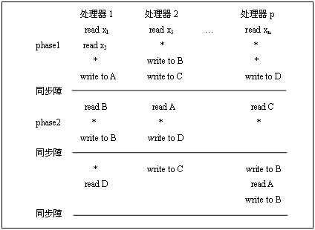
异步PRAM模型
APRAM模型中的计算
计算由一系列用同步障分开的全局相所组成。
在各全局相内，每个处理器异步地运行其局部程序。
每个局部程序中最后一条指令是一条同步障指令。
各处理器均可异步地读取和写入全局存储器，但在同一相内不允许两个处理器访问同一单元。
APRAM中的异步计算，*表示局部操作
Notes:
APRAM模型中，计算由一系列用同步障碍语句分开的全局相（Global Phase）所组成。如下面的图。在全局相内，每个处理器异步的运行其局部的程序；每个局部程序中的最后一条指令是一条同步障碍指令，各处理器均可以异步的读取和写入全局存储器，但在同一个全局相中，不允许两个处理器访问同一单元。正是因为不同的处理器访问存储单元总是由同步障碍指令所分开，所以指令完成时间上的差异并不影响整个计算。

Slide 10
APRAM模型中的时间计算
假定局部操作为单位时间；
全局读/写时间为d，它定量化了通信延迟，代表读/写全局存储器的平均时间，d随计算机中的处理器增加而增加；
同步障碍指令的时间为B，它是处理器数p的非降函数B=B(p)。
在APRAM中假定上述参数服从如下的关系:
令tpk为全局相内各处理器指令执行时间的最大值，则整个程序运行时间T为各相的时间之和加上B乘以同步障碍的次数，即
同步障次数
APRAM模型比其PRAM来更接近于实际的并行计算机，且保留了PRAM编程的简捷性；由于使用了同步障碍指令，所以不管各处理器的延迟有多长，程序必定是正确的；而且因为APRAM模型中的成本参数是定量化的，所以对算法的分析也不困难。

Slide 11
BSP模型
parallel computer model

Slide 12
BSP( Bulk Synchronous Parallel-“大”同步模型)模型
基本概念
由Valiant(1990)提出的，“块”同步模型，是一种异步MIMD-DM（distributed memory）模型，支持消息传递系统，块内异步并行，块间显式同步。
模型参数
p：处理器数(带有存储器)
S：处理器计算速度
l：同步障时间（全局同步之间的时间间隔）(Barrier synchronization time)
g：处理器/存储器模块之间点对点传递消息的路由器，g表示路由器吞吐率（也称为带宽因子）

Slide 13
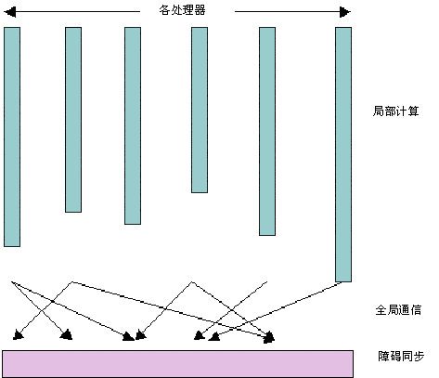
BSP模型中的计算
计算过程
由若干超级步组成，
每个超级步计算模式为右图
优缺点
强调了计算和通讯的分离，
提供了一个编程环境，易于
程序复杂性分析。但需要显
式同步机制，限制至多h条
消息的传递等。

Slide 14

BSP模型中的成本分析
假设p台处理机同时传送h个字节的信息，则g*h就是通信的开销。同步和通信的开销都规格化为处理机指令条数。
一个超级计算步成本=
其中wi是处理器i的计算时间，通常假定公式中每一个参数都取最大值，公式可以简单表示为w+hg+l。
BSP程序的执行时间是每个超步执行时间之和

Slide 15
BSP（整体大同步）简化了算法（程序）的设计和分析，当然就牺牲了运行时间，因为延迟通信意味着所有的进程均必须等待最慢者。
一种改进的办法是采用子集同步（Subset Synchronization ）,即将所有的进程按快、慢程度分成若干个子集，于是整体的大同步就演变为子集内的同步。
如果子集小到其中只包含成对的发/收者，则它就变成了异步的个体同步，就是logP模型了。
也就是说，如果BSP中考虑到个体通信所造成的开销（Overhead）而去掉路障（Barrier）同步就变成了logP,
即 BSP+Overhead - Barriers ＝LogP

Slide 16
BSP模型应用举例：
集群计算机上基于BSP模型的并行算法及其程序设计
西安交大 彭勤科，徐宏斌等
集群计算机利用高速网络把一群PC机或工作站连接起来，在集群系统软件的支持下进行并行计算，它的每个计算节点有自己的处理器、内存甚至硬盘，这与BSP模型对并行计算机的抽象是完全一致的。由BSP模型的代价公式可以看出。BSP算法的性能取决于本地计算时间、全局通信时间和总体通信时间。

Slide 17
根据BSP模型和集群计算机的特点，要充分发挥集群计算机的能力，开发基于BSP模型的性能优越的并行算法和软件，至少考虑如下两个原则：
均衡地分配计算任务：每个超步完成本地计算的时间取决于计算时间最长的节点，因此，算法设计时要尽可能保证每个超步总分配格每个计算节点的计算任务相同；
减少通信代价：由于通信的速度相对较慢，过多的通信将大大增加计算代价，这就决定了程序设计时必须尽量较少各节点间的通信，也就是说，最好采用粗粒度的并行算法。
http://www.bsp-worldwide.org/implmnts/oxtool/bsplib.html

Slide 18
LogP模型
parallel computer model

Slide 19
logP模型
基本概念
由Culler(1993)年提出的，是一种分布存储的、点到点通讯的多处理机模型，其中通讯由一组参数描述，实行隐式同步。
模型参数
L：network latency
o：communication overhead
g：gap=1/bandwidth
P：the number of processors
注：L和g反映了通讯网络的容量

Slide 20
对于一个具体的并行机，通道带宽为w，经过H个跨步（Hops）的网络传输一个M位的消息所花的时间为：
其中：Tsend为发送开销，既第一位数据被送上网络之前处理器为网络接口准备数据的时间
Trev为接收开销，既从最后一位数据到达直到接收处理器用此数据进行处理的时间；
发送数据的时间
r: 数据通过网络每一个中间节点的延迟时间
分析：网络空载或者轻载时T（M,H）中起主导作用的是Tsend和Trev

Slide 21
logP模型
优缺点
捕捉了MPC（Massively Parallel Computers-大规模并行机）的通讯瓶颈，隐藏了并行机的网络拓扑、路由、协议，可以应用到共享存储、消息传递、数据并行的编程模型中；但难以进行算法描述、设计和分析。
BSP vs. LogP
BSP→LogP：BSP块同步→BSP子集同步→BSP进程对同步＝LogP
BSP+Overhead － Barriers ＝LogP
BSP提供了更方便的程序设计环境，LogP更好地利用了机器资源
BSP似乎更简单、方便和符合结构化编程

Slide 22
PLOGP模型
parallel computer model

Slide 23
PlogP模型
基本概念
由Alexandrov在2000年提出的一种基于logP的模型PlogP，它是对logP不能预测长信息开销的一种改进模式。
模型参数
L表示点对点的通信延迟
o_{r}(m)接受者开销（m表示信息的大小）
os(m)发送者的开销
g(m)每个信息之间的间隔
P表示通信中的节点数

Slide 24
PlogP模型
优缺点
可以模拟结点间的通信，但由于忽略了节点内部通信和异构并行性，因此不适用于异构多核计算机。

Slide 25
PRAM、BSP和LogP并行模型之间的关系及其比较
PRAM是一个理想化的模型，忽略了通信和同步开销
PARM模型可以看为BSP模型的简化，在BSP模型中，令参数g=1,L=0，BSP模型演变为PARM模型。L=0表示忽略了同步开销，g=1表明本地存取和远程存取开销一样。
BSP+Overhead - Barriers ＝LogP

Slide 26
MMGP模型
parallel computer model

Slide 27
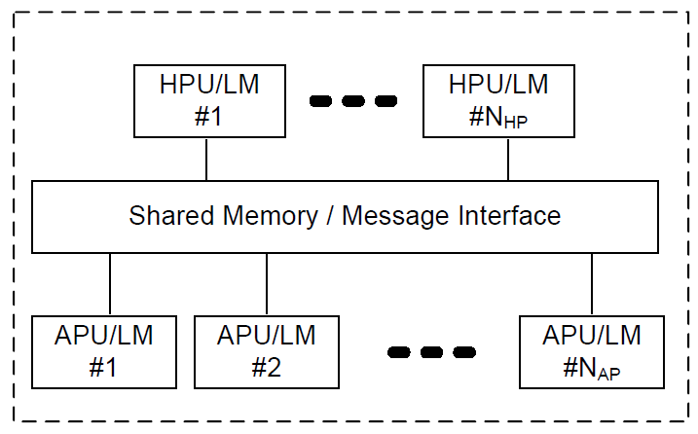
MMGP模型（Model of Multi-Grain Parallelism，针对CELL处理器）
基本概念
由Filip Blagojevic和Xizhou Feng 2008年提出，通过主机处理器并行层和多加速处理核并行层进行分析。
目的：预测程序执行时间和传统核与加速核同时使用可扩展性
结构图
HPU主机处理单元(Host processing unit)
APU加速处理单元(Accelerator processing unit)

Slide 28
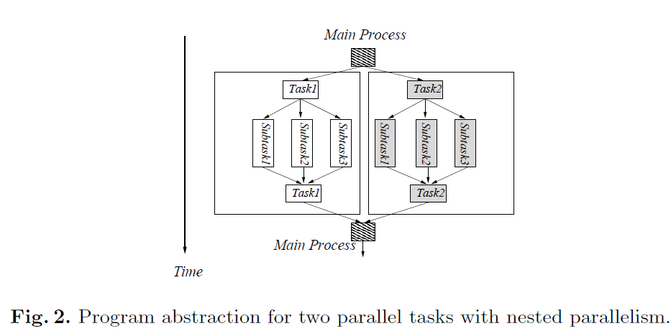
MMGP模型
软件的抽象
Hierarchical Task Graph (HTG）

Slide 29
MMGP模型
模型参数
Or：接受信息的代价
Os：发送信息的代价。
L：通信延迟。
TCSW：HPU上下文切换所用的时间。
Ocol：全局同步化所用的时间，
：是用于统计在HPU上线程之间的冲突。
p：APU的个数。
THPU：HPU的执行时间。
TAPU：APU的执行时间。

Slide 30
MMGP模型
优缺点
相对于PRAM、logP、PlogP考虑了在异构多核计算机上的通信和访存特点。
忽略了加速处理核之间的通信。

Slide 31
mPlogP模型
parallel computer model

Slide 32
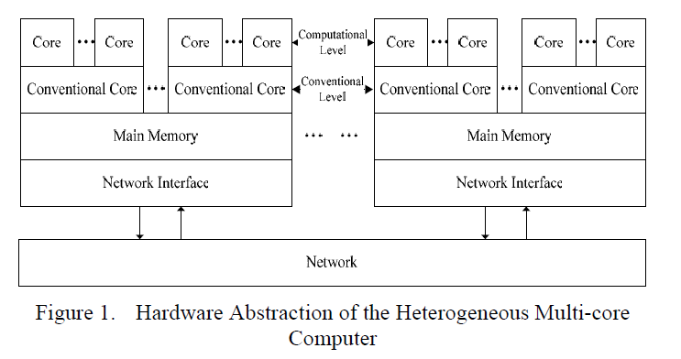
mPlogP模型
基本概念
由Liang Li, Xingjun Zhang（西交大）在2010年提出的，是一种适应异构多核计算机的并行编程模型。
采用内存访问对计算行为进行建模、估算程序执行时间、指导并行程序优化
模型结构图
管理任务由传统核执行，计算任务由计算核执行

Slide 33
mPlogP模型
参数意义（传统核主要负责数据管理,分发）
（1）O 表示一个核接受和发送一条信息的时间：
os= {os1,os2} os 表示发送的代价，os1表示传统核发送的代价，os2表示计算核发送的代价
os1 属于{os1i,os1e} os1i表示核内部发送信息的代价，os1e表示核间发送信息的代价（都在传统层）
or= {or1,or2},表示在传统层和计算层接受信息所用的时间。
（注：在不同层上结点内部通信和结点间的通信是不一样，所以要分别模拟）

Slide 34
l表示从发送者发送到接受者接受消息的延迟时间
l = {l1, l2}, l1表示在传统层上的通信延迟，l2表示在计算层上的通信延迟
l1={l1i,l1e} l1i表示在传统层上的结点内部结点的通信，l1e表示在传统层上结点间的通信
g表示核发送两个连续信息之间的时间间隔，可以体现出核发送信息的效率。
g的大小主要依靠通信和网络的特点，g = {g1, g2}，g1表示在传统层上两个信息之间的时间间隔，g2表示在计算层上发送两个信息之间的间隔。
g1 {g1i,g1e} ，g1i表示在传统层上结点内部通信之间的间隔，g1e表示在传统层上结点之间的通信时间间隔

Slide 35
m表示内存访问时间，被定义为访问内存所需的时间。
m反映了访问内存的效率。m与内存访问模式和数据顺序、数据大小有关系。数据访问模式有：读，写，读写。传统的核只能访问内存，而计算核既可访问内存，又可访问自己的内存。m ={m1, m2, me},m1表示传统核访问内存所用的时间，m2表示计算核访问自己内存所用的时间，me表示计算核访问内存所用的时间。
P表示核的数目，传统核的数目为Pp，计算核的数目为Ps。
这些参数组合起来表示异构多核计算机异构并行算法。

Slide 36
表3.1 并行计算模型综合比较一览表
模型
PRAM
APRAM
BSP
logP
属性
SIMD-SM
MIMD-SM
MIMD-DM
MIMD-DM
体系结构
计算模式
同步计算
异步计算
异步计算
异步计算
同步方式
自动同步
路障同步
路障同步
隐式同步
d,B
d:读/写时间
B:同步时间
P,g,l
P:处理器数
g:带宽因子
L:同步间隔
L,o,g,p
L:通信延迟
o:额外开销
g:带宽因子
p:处理器数
1
（单位时间步）
模型参数
细粒度/
中粒度
中粒度/
大粒度
中粒度/
大粒度
计算粒度
中粒度/
大粒度
通信方式
读/写共
享变量
发送/接收消息
读/写共
享变量
发送/接收消息
单地址/多
地址空间
编程地址空间
单一地址空间
单地址/多
地址空间
全局地址空间

Slide 37
并行计算模型综合比较一览表
模型
PlogP
MMGP
mPlogP
属性
体系结构
SIMD-DM
MIMD-DM
MIMD-DM
计算模式
异步计算
异步计算
异步计算
同步方式
隐式同步
隐式同步
隐式同步
L， os(m)， or(m) g(m)，p，
L， 表示点对点的通信延迟os(m)接受者开销（m表示信息的大小）
or(m)发送者的开销
g(m)每个信息之间的间隔
P表示通信中的节点数
）
Oi，Oj，L，TCSW， Ocol， p，THPU， TAPU
模型参数
O ，L， m， p
计算粒度
中粒度/
大粒度
中粒度/
大粒度
中粒度/
大粒度
通信方式
发送/接受信息
发送/
接受信息
发送/接收消息
单地址、多地址空间
单地址/多
地址空间
编程地址空间
单地址/多地址空间

